Slide 1


Juguemos con las Silabas
1° y 2° Básico
Flga Nicole Parra Mora

Slide 2

Segmentación y conteo Silábico
Explicación:
Para comenzar, vamos a jugar con las sílabas…
Pero ¿Qué son las sílabas? Las sílabas son las partes de una palabra. Hay palabras que son más largas y otras que son más cortas.

Slide 3
Segmentación y conteo Silábico
Explicación apoderados:
Enseñaremos a contar las sílabas utilizando las manos.
Los aplausos sirven para repasar la segmentación, pero para el conteo ocuparemos los deditos, indicaciones:
Manito derecha empuñada.
Decimos la palabra sílaba por sílaba mientras vamos subiendo los dedos de uno en uno (desde el meñique hacia el pulgar).
Mirar cuántos dedos se levantaron y contamos.

Slide 4


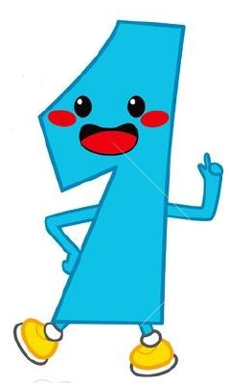

PEZ

Slide 5

SAL

Slide 6
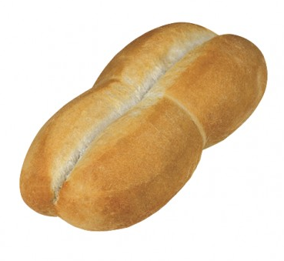
PAN

Slide 7


PI | ÑA

Slide 8
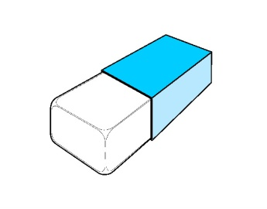
GO | MA

Slide 9
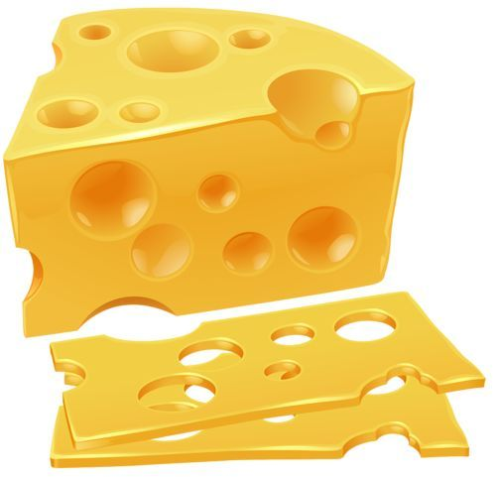
QUE | SO

Slide 10


MAN | ZA | NA

Slide 11

CA | BE | ZA

Slide 12

CE | PI | LLO

Slide 13
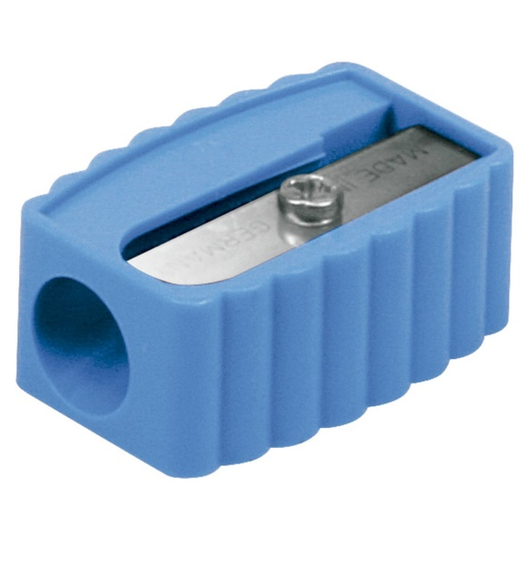

SA | CA | PUN | TAS

Slide 14

CHI | RI | MO | YA

Slide 15
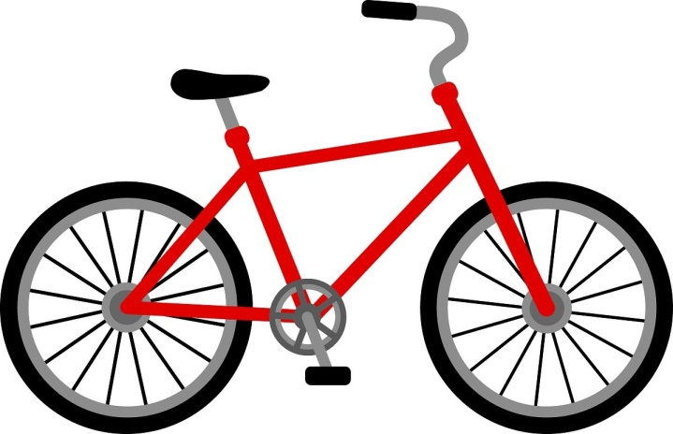
BI | CI | CLE | TA

Slide 16


RI | NO | CE | RON | TE

Slide 17

U | NI | VER | SI | DAD

Slide 18
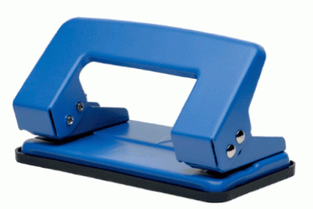
PER | FO | RA | DO | RA

Slide 19

MUY BIEN!!!
Flga Nicole Parra Mora

Slide 20

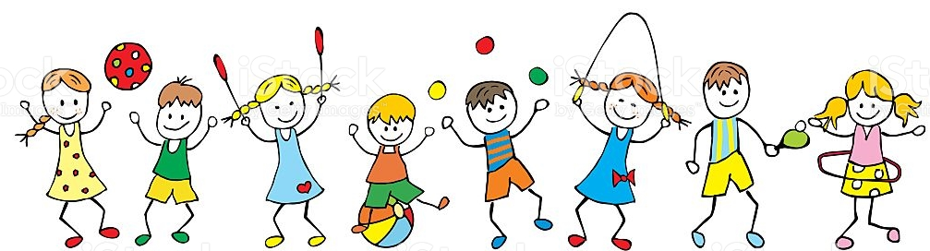
Fundación Educacional Escuela Providencia de Recoleta Fonoaudiología PIE
«El niño aprende más y mejor a través de la interacción con las personas con quienes tiene un lazo afectivo»

